Slide 1
Презентация лабораторной работы №1
Российский Университет Дружбы Народов Факульткт Физико-Математических и Естественных Наук
Дисциплина: Операционные системы
Работу выполнял: Акуленко Максим Андреевич
С/б: 1032205040 НКНбд-01-20

Slide 2
Основная задача, которую мне нужно сделать:
Установить виртуальную машину, установить на нее ОС Linux, настроить ОС для дальнейшей работы
Основной раздел разделен на следующие несколько разделов:
Скачать виртуальную машину.
Создать виртуальную машину.
Настроить виртуальную машину.
настройки минимально необходимых для дальнейшей работы сервисов.
Выполнение работы:

Slide 3
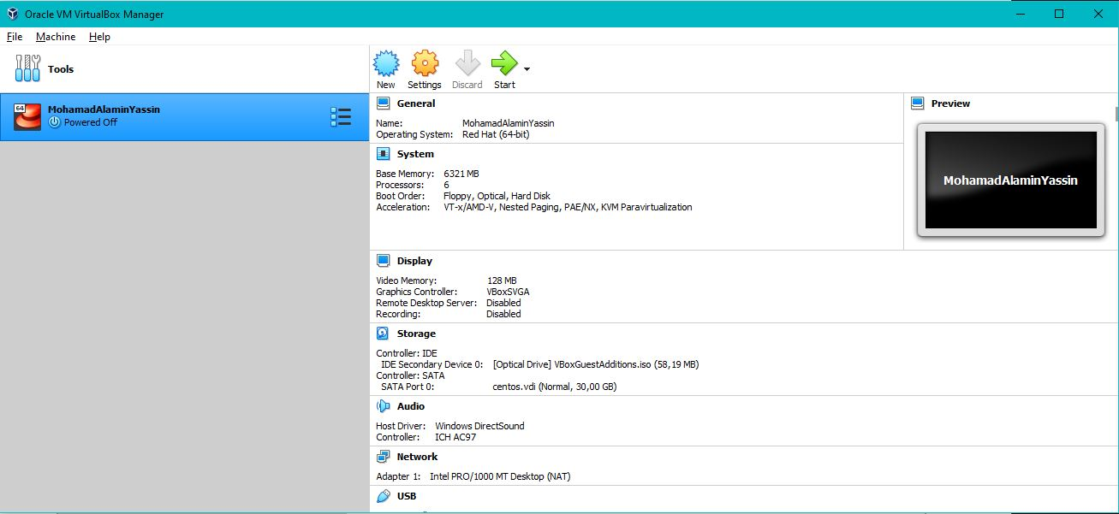

Slide 4
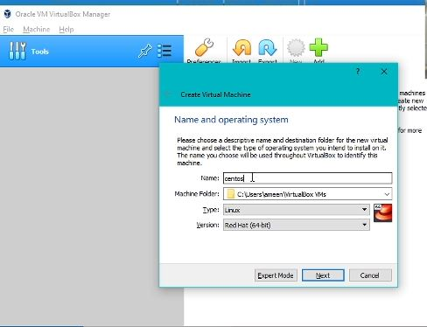

Slide 5
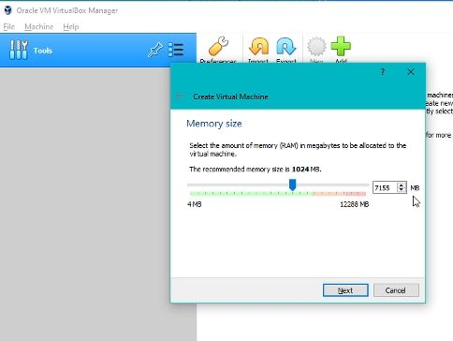

Slide 6
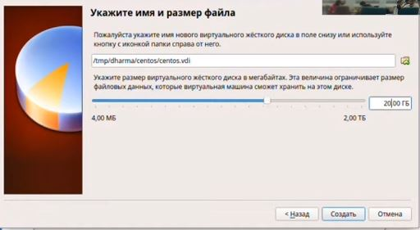

Slide 7
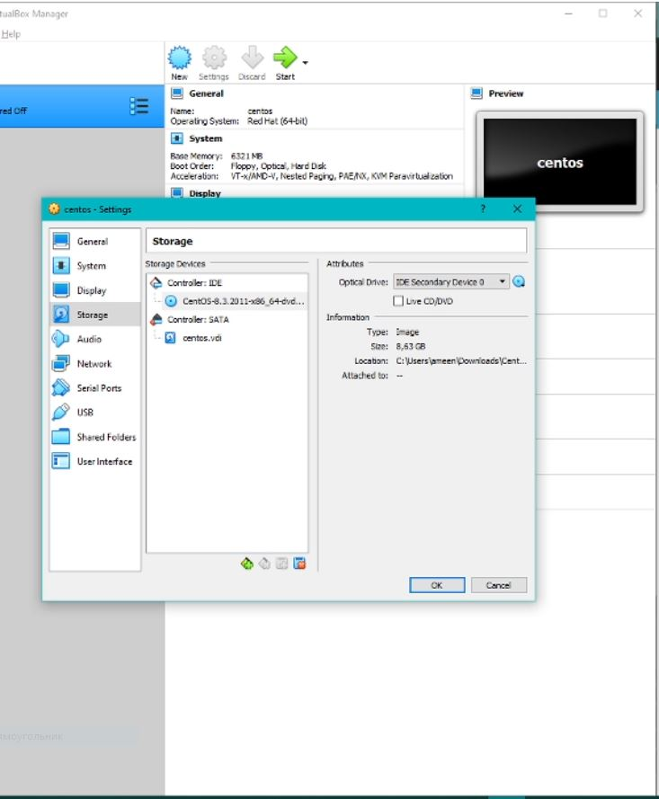

Slide 8
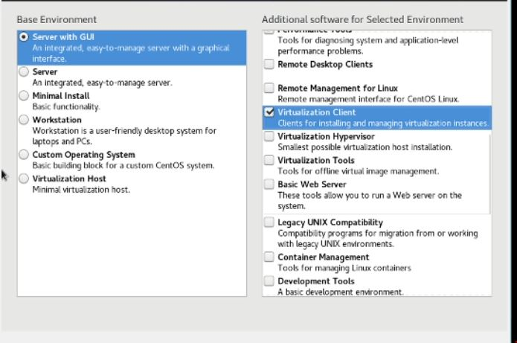

Slide 9
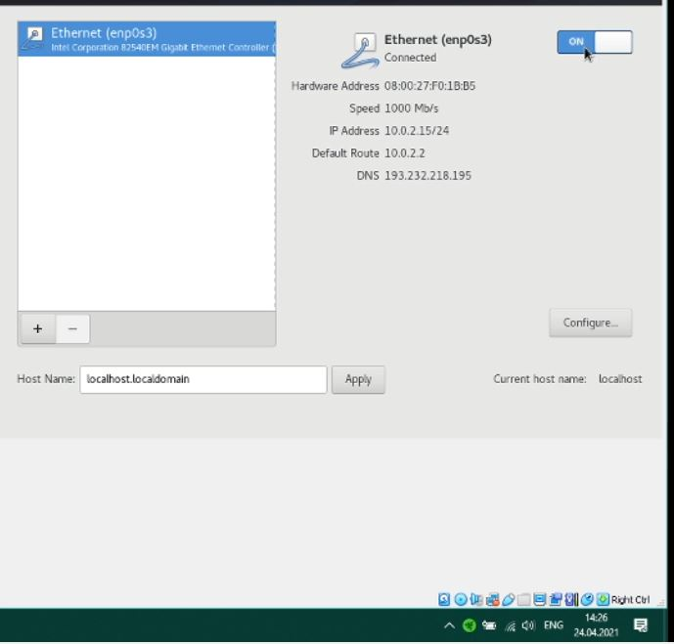

Slide 10
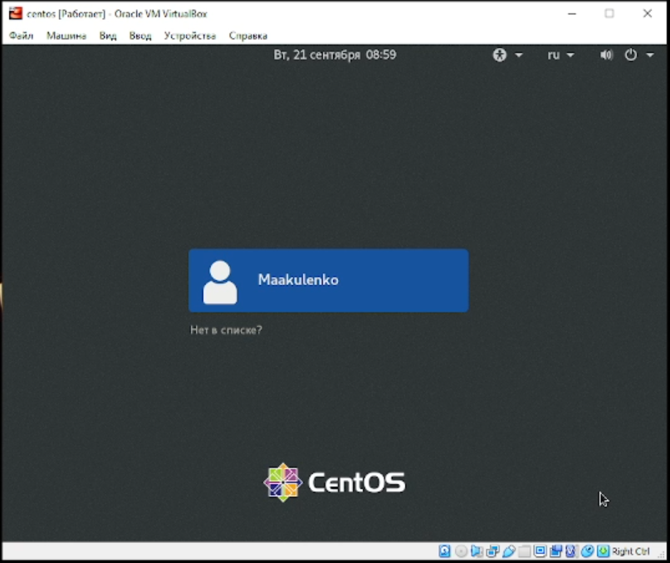

Slide 11
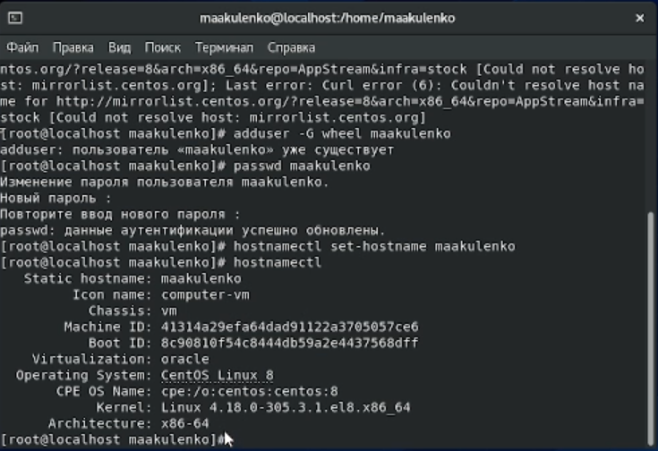

Slide 12
Вывод
Я выучил, как устанавливать настройки и как устанавливать системы на виртуальной машине, как входить и выходить с устройства.

